Slide 1

Scala en Java
Integrantes:
Saldaña Bartra Jean Piere
Francisco Yoli Vanesa
Gutierrez Ortega Jhair Junior
Docente:
Coronel Castillo Gustavo Erick
Área:
Algorítmica ll
Fecha de entrega:
20/10/2017

Slide 2

Scala en java
Concepto:
Scala es un lenguaje de programación moderno multi-paradigma diseñado para expresar patrones de programación comunes de una forma concisa, elegante, y de timado seguro. Integra fácilmente características de lenguajes orientados a objetos y funcionales.

Slide 3
Scala en Java
Características:
Orientación a objetos:
Scala es un lenguaje de programación orientado a objetos puro, en el sentido de que cada valor es un objeto. El tipo y comportamiento de los objetos se describe por medio de clases y traits. La abstracción de clases se realiza extendiendo otras clases y usando un mecanismo de composición basado en mixins como un reemplazo limpio de la herencia múltiple.
Lenguaje funcional:
Scala también posee características propias de los lenguajes funcionales. En Scala las funciones son valores de primera clase, soportando funciones anónimas, orden superior, funciones anidadas y lubrificación. Scala viene integrado de fábrica con la técnica de pattern machino para modelar tipos algebraicos usados en muchos lenguajes funcionales.
Tipificado estático:
Scala está equipado con un sistema de tipos expresivo que refuerza a que las abstracciones de tipos se usen en forma coherente y segura.
Extensibilidad:
Scala se diseñó teniendo en mente el hecho de que en la práctica el desarrollo de aplicaciones requiere a menudo de extensiones específicas del lenguaje. Para ello, Scala proporciona una combinación única de mecanismos que hacen fácil y sin problemas agregar construcciones nuevas al lenguaje en forma de bibliotecas.

Slide 4
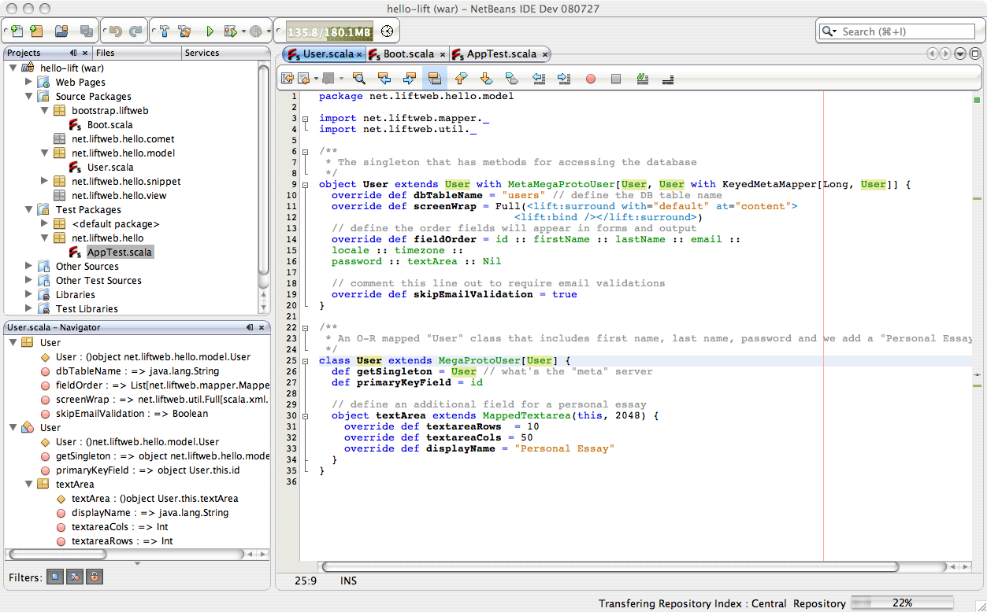
Antecedentes de Scala en Java
Apareció en el 2003 , su creador Martin Odersky dio a conocer este tipo de lenguaje de programación y tuvo influencia de Smalltalk, Java, Haskell, Standard ML, OCaml , tiene licencia BSD fue diseñado para expresar patrones comunes de p+rogramación en forma concisa, elegante y con tipos seguros, con características de lenguajes funcionales orientada a objetos además de haberlo creado para ser compatible con Java y todos sus componentes.

Slide 5
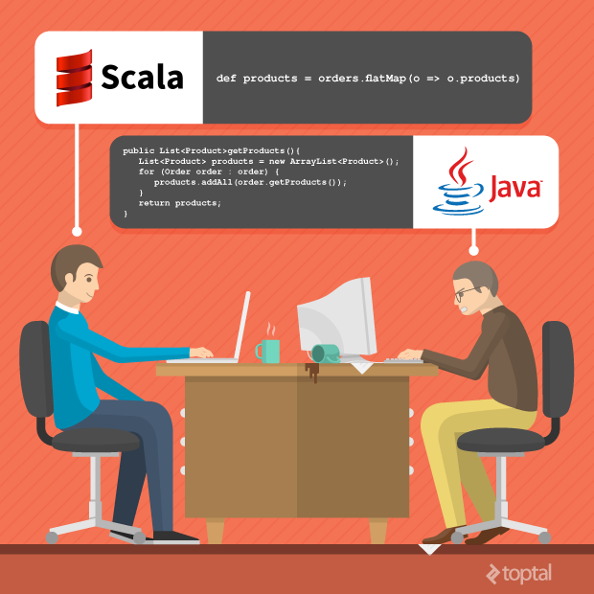
Ventajas de Scala en java
En otros lenguajes los objetos y las funciones son dos conceptos distintos, pero en Scala son dos conceptos entrelazados, por ejemplo, una función valor es un objeto. Este aspecto es muy útil para mejorar las escalabilidad de las aplicaciones.
Además permite ejecutar programas tanto en modo compilado como en modo scripting.
Mientras Java tiene excepciones como los tipos primitivos o los statics; Scala no pose dichas excepciones.
Scala ofrece un soporte excelente para el diseño correcto de los principios de abstracción fundamentales de la programación orientada a objetos: Clasificación/Instanciación, Agregación/Descomposición, Generalización/Especialización y Agrupamiento/Individualización.

Slide 6
Recomendaciones de Scala en java
1. Es interesante observar que el valor con el que inicializamos la variable es _, que representa un valor por defecto. Este valor es 0 para los tipos numéricos, false para el tipo booleano,() para el tipo unit, y null para todos los tipos de objetos. Para utilizar esta clase Reference, se ha de especificar que tipo usar para el parámetro a, el que será el tipo del elemento contenido en la referencia. Por ejemplo, para crear y usar un celda que guarde un entero.
2.. Primero se comprueba si el árbol t es de tipo Sum, y si lo es, asigna el sub- árbol izquierdo a una variable llamada l, el sub-árbol derecho a una variable llamada r y luego procede a evaluar la expresión al otro lado de la flecha; esta expresión puede(y lo hace) hacer uso de la asignación de variables hecha en el patrón que aparece a la izquierda de la flecha, es decir l y r.
3. Si la primera comprobación no se cumple, es decir el árbol no es un Sum, continúa y comprueba si t es de tipo Var; si lo es, asigna el nombre que contiene el nodo Var a la variable n y pasa a la expresión de la derecha.
4. Si la segunda comprobación también falla, es decir si t no es ni Sum ni Var, comprueba si es Const, y si lo es, asigna el valor que haya en el nodo Consta la variable v y prosigue con el lado derecho.
5. Por último, si todas las comprobaciones fallan, se lanza una excepción para señalar el fallo en la concordancia de la expresión con los patrones con los que se compara. Lo que aquí sólo podría pasar si se declararan más sub-clases de Árbol.

Slide 7
Gracias

